Slide 1

Avrapportering av IHR prosjektprioriteringsøvelse
Universitetet i Oslo
2. februar 2010

Slide 2
Innhold
Dagsorden
Gruppeinndeling
Oppgave 1
  Prioriter overgripende prosjekter som bør velges ut til IHR programmet
Oppgave 2
  Sett prosjektene inn i ”prioriteringsmatrisen”
Oppgave 3
  Konkretiser de konkrete problemområder / prosesser
  som vurderes som avgjørende vesentlige i de prioriterte prosjekter
  Bilag

Slide 3
Dagsorden:
1300-1310: Innledning v/univ.dir., mål og program v/Implement
1310-1410: Gruppeøvelse – prioritering av forbedringsprosjekt
1410-1430: Oppsummering i plenum
1430-1450: Presentasjon av et konkret Lean-opplegg.
1450-1500: Opplegg for møter mellom fakultetene/instituttene og universitetsdirektøren

Slide 4
Gruppeinndeling
Gruppe 1:
Sted: Rådssalen
Jarle Nygard (leder)
Anita Sandberg
Bjørn Haugstad
Bjørn Hol
Karsten Aase-Nielsen
Tove Langhaug
Gruppe 2:
Sted: Universitetsdirektørens møterom (921)
Bård Kjos (leder)
Anne Ma Eide
Bente Andreassen
Jenny Nornes
Monica Bakken
Siv Nordrum
Sveinung Svanberg
Gruppe 3:
Sted: Kollegierommet
Benedicte Rustad (leder)
Arne Laukholm
Dag Myhre-Nielsen
Frode Meinich
Lars Oftedal
Marianne Mancini

Slide 5
Oppgave 1
Prioriter, ut fra de muligheter som er anført på plakaten, hvilke 3 prosjekter, som bør velges til å utgjøre ryggraden i IHR programmet

Slide 6
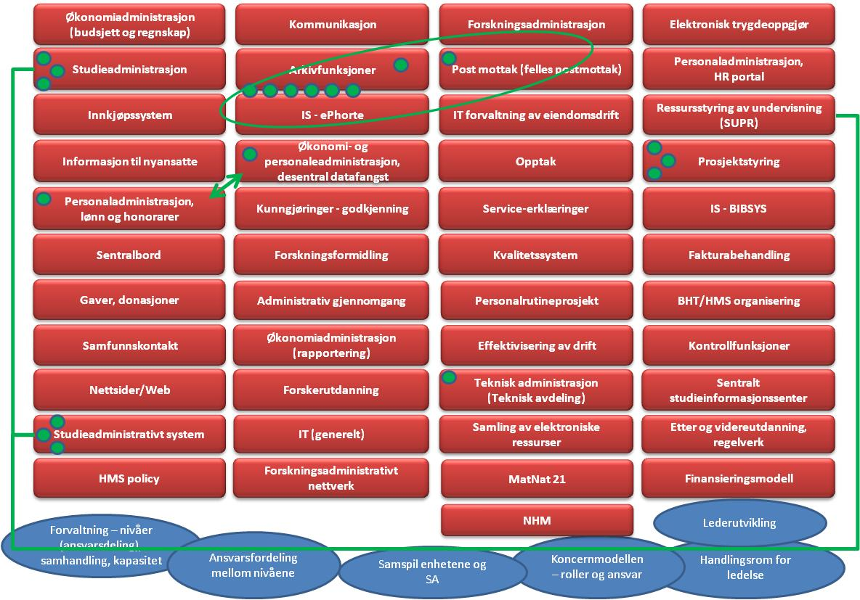
Gruppe 1

Slide 7
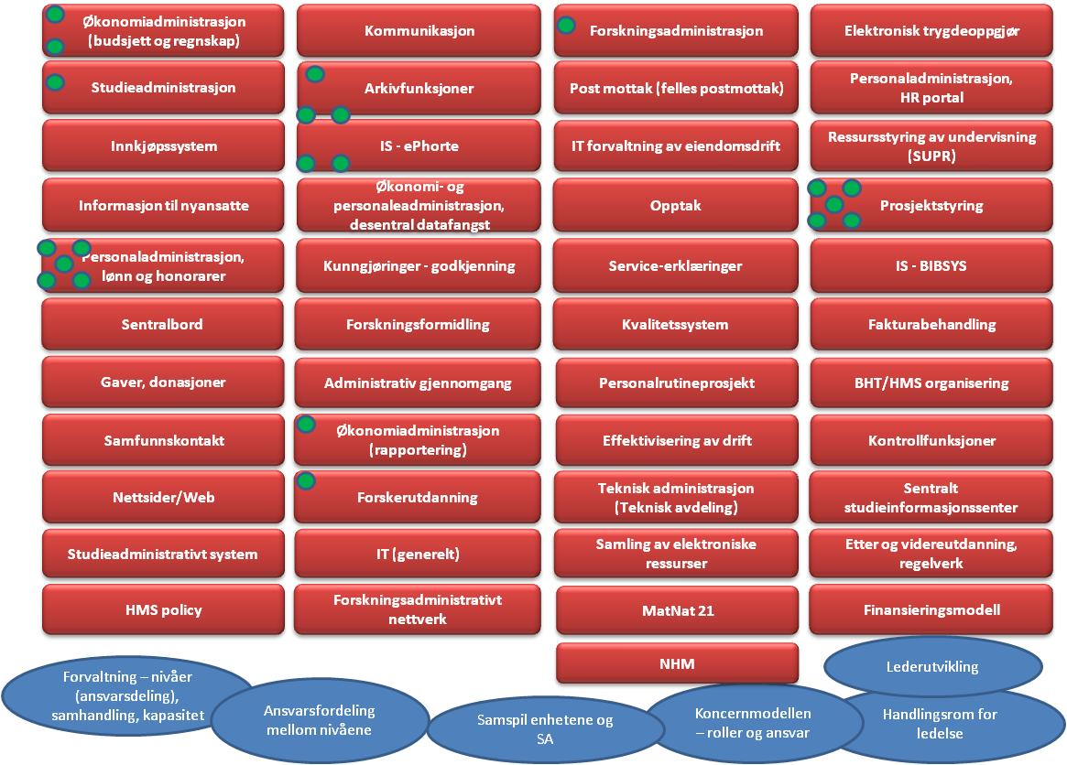
Gruppe 2

Slide 8
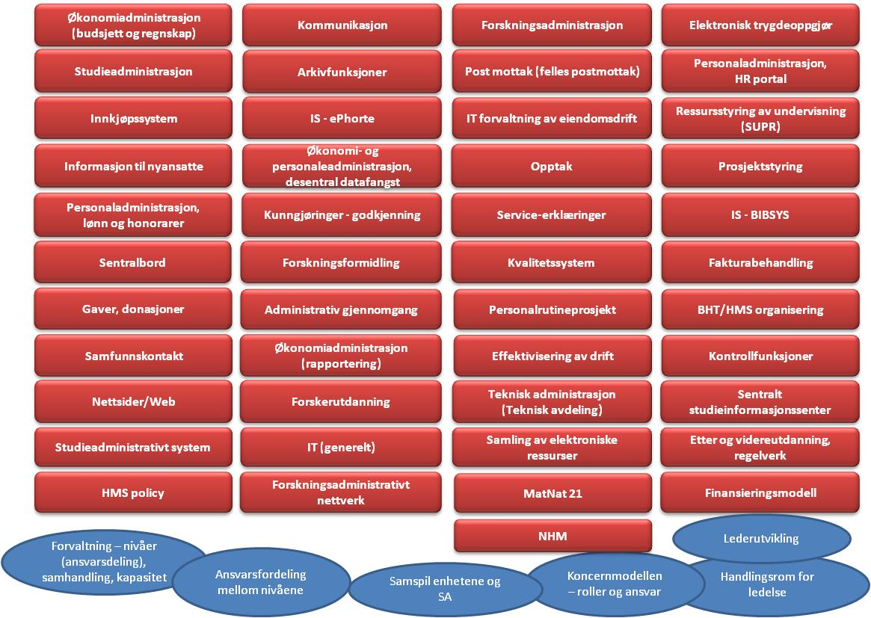
Gruppe 3

Slide 9
Oppgave 2
Sett de 3 (eller evt. litt flere) prosjekter inn i ”prioriteringsmatrisen”.
    Hvordan vurderes disse 3 prosjekter på ”grad av effekt”, ”evne og mulighet til å gjennomføre”.

Slide 10
Gruppe 1
Prioritering av prosjekter
1
Eksamensadmin
Dobbel behandling
4.
Vi får ikke styringsinfo
- lønnskostnader, personer
HØY
1
Studieadmin. system op oppfølgning
FS – SUPR - SAP
3.
Sentralisere arkivet
5.
Bedre driftsoppfølgnings-system
2
Prosjekter følger ulik mal
2
Rapporter støtter ikke behov
Effekt / gevinst
1
Mange kokker,
mange nivåer
1.
Kvalitetssikring systemer/rapportering
1
Grad av regelstyring
3.
Brev sendes ”alle”
70% av innpost er irrelevant
LAV
LAV
Evne og mulighet til å gjennomføre
HØY

Slide 11
Gruppe 2
Prioritering av prosjekter
Økonomiadministration
(budsjett, & regnskap)
rapportering
HØY
Projektstyring
IS ePhorte arkiv
Personaladministrasjon, lønn & honorar
Studieadministrasjon
Forskerutdanning
Forsknings-administrasjon
Effekt / gevinst
LAV
LAV
Evne og mulighet til å gjennomføre
HØY

Slide 12
Gruppe 3
Prioritering av prosjekter
HØY
”Grenseflater”
Studieadministrasjon
Økonomi
Effekt / gevinst
LAV
LAV
Evne og mulighet til å gjennomføre
HØY

Slide 13
Oppgave 3
Konkretiser de konkrete problemområder, evt. konkrete prosesser som vurderes som avgjørende vesentlige
i de 3 (eller evt. flere) prioriterte prosjekter

Slide 14
Gruppe 1
1.
Studieadministrasjon
2.
Prosjektstyring
3.
Elektronisk saksbehandling
4.
Lønn & refusjon
reiser
5.
Teknisk drift
Ingen idé om lønnsomhet i prosjekt
Felles postmottak
Datakvalitet
Registrering og oppf. av vedl. behov
Erfaringsinnhenting
Sentralisering av funksjoner
Datafangst
Ressursstyring
Postmengde går ikke ned
Mye tid på hver tilsatt
Mye ledertid
Miljø
Regelrytteri
Lite brukervennlig saksbehandlings system
Tungvindt fordeling av saker

Slide 15
Gruppe 2
Økonomiadministrasjon
(budsjett, & regnskap)
rapportering
Projektstyring
Personaladministrasjon,
lønn & honorar
Økonomirapportene/
prosjektrapportene
– mal ikke tilpasset vår bruk
Dobbeltarbeid
(utfylle mange”like” skjema) fra manuelt til digitalt/ elektr. lagr.
Dvs. får ikke styringsinfo
- (kun) mest nytte oppover i
systemet
- mye manuelt arbeid
Mangel på gjennomgående standardisering
For mye standardisering (laget for andre)

Slide 16
Gruppe 3
”Grenseflater”
Studieadministrasjon
Økonomi
AURA
Eksamensavvikling
Bilag/Drift

Slide 17
Bilag: Plakater

Slide 18
Økonomiadministrasjon
(budsjett og regnskap)
Kommunikasjon
Forskningsadministrasjon
Elektronisk trygdeoppgjør
Studieadministrasjon
Arkivfunksjoner
Post mottak (felles postmottak)
Personaladministrasjon,
HR portal
Innkjøpssystem
IS - ePhorte
IT forvaltning av eiendomsdrift
Ressursstyring av undervisning (SUPR)
Informasjon til nyansatte
Økonomi- og personaleadministrasjon,
desentral datafangst
Opptak
Prosjektstyring
Personaladministrasjon,
lønn og honorarer
Kunngjøringer - godkjenning
Service-erklæringer
IS - BIBSYS
Sentralbord
Forskningsformidling
Kvalitetssystem
Fakturabehandling
Gaver, donasjoner
Administrativ gjennomgang
Personalrutineprosjekt
BHT/HMS organisering
Samfunnskontakt
Økonomiadministrasjon
(rapportering)
Effektivisering av drift
Kontrollfunksjoner
Nettsider/Web
Forskerutdanning
Teknisk administrasjon
(Teknisk avdeling)
Sentralt studieinformasjonssenter
Studieadministrativt system
IT (generelt)
Samling av elektroniske ressurser
Etter og videreutdanning, regelverk
HMS policy
Forskningsadministrativt nettverk
Finansieringsmodell
NHM
MatNat 21
Forvaltning – nivåer (ansvarsdeling), samhandling, kapasitet
Ansvarsfordeling mellom nivåene
Lederutvikling
Samspil enhetene og SA
Koncernmodellen
– roller og ansvar
Handlingsrom for ledelse

Slide 19
Prioritering av prosjekter
HØY
Effekt / gevinst
LAV
LAV
Evne og mulighet til å gjennomføre
HØY

